Slide 1
没有围墙的大学：
开源生态如何加速
教育科技人才一体化
2026.07.13 · 浙江省杭州市西湖区

Slide 2
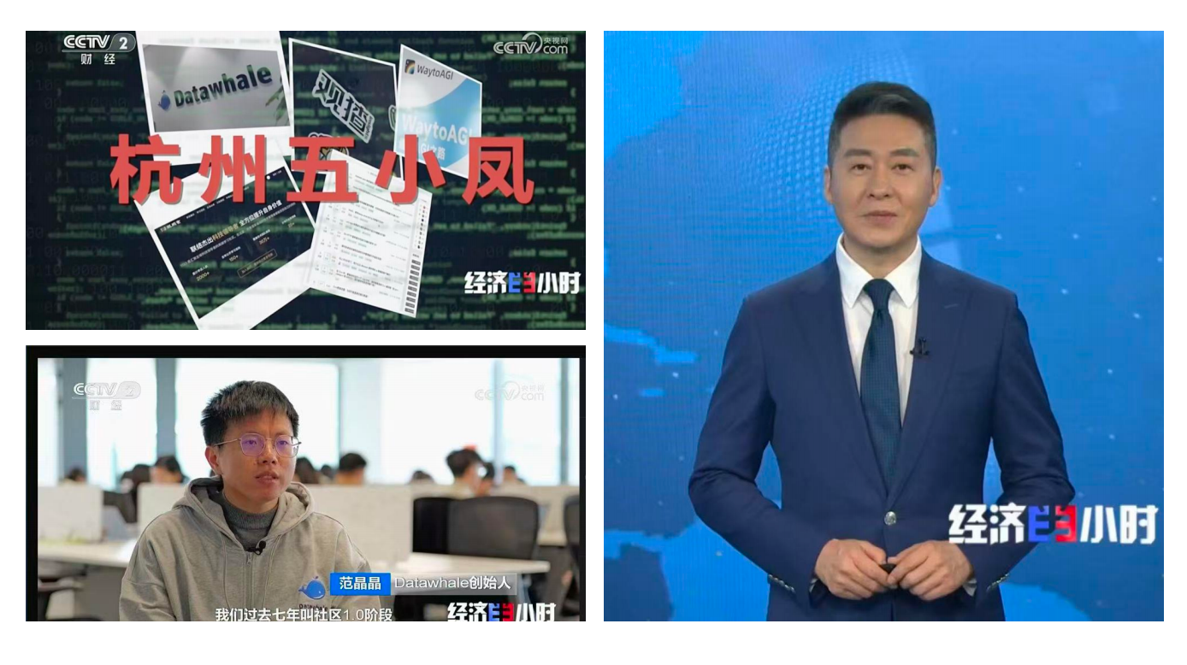
Datawhale：杭州“五小凤”代表
央视《经济半小时》专题报道的生态建设典范

Slide 3
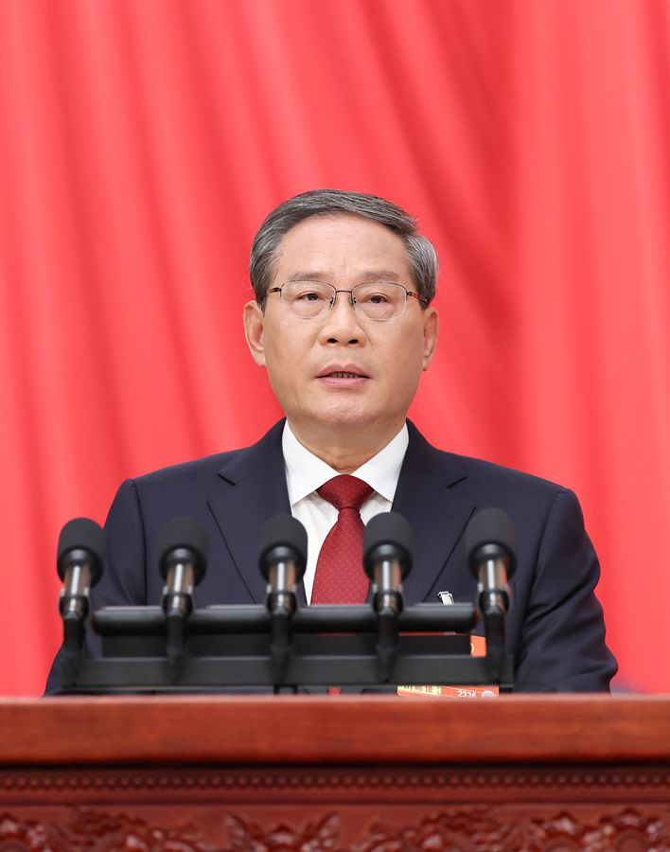
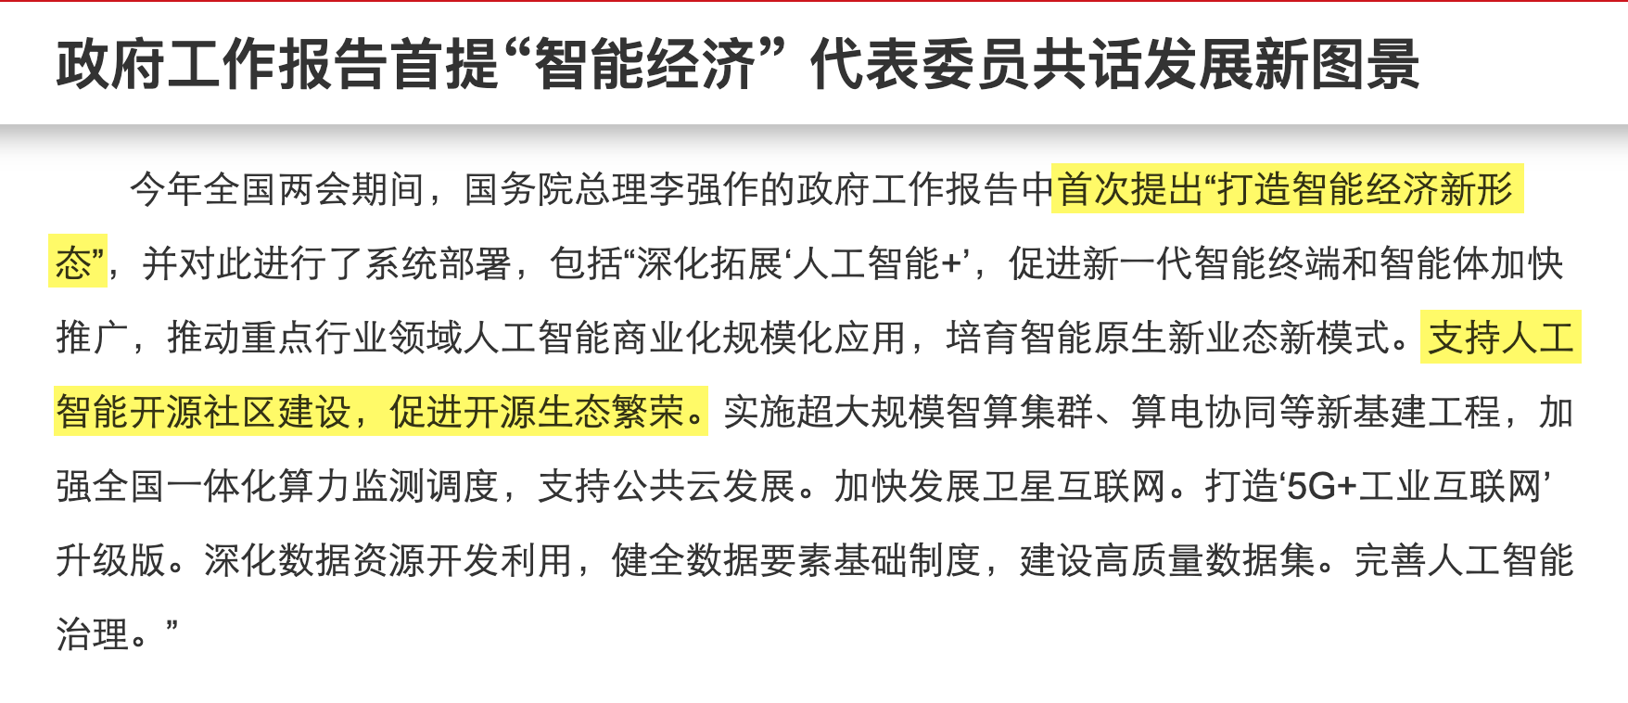
人工智能开源生态：产业落地转化的关键
政策高度重视：打造智能经济新形态、支持人工智能开源社区建设、促进开源生态繁荣
信息来源：新华社
国务院《关于深入实施“人工智能+”行动的意见》：促进开源生态繁荣。
2026年政府工作报告：支持人工智能开源社区建设，促进开源生态繁荣。
十五五规划：推进开源体系建设，完善开源运行机制。

Slide 4
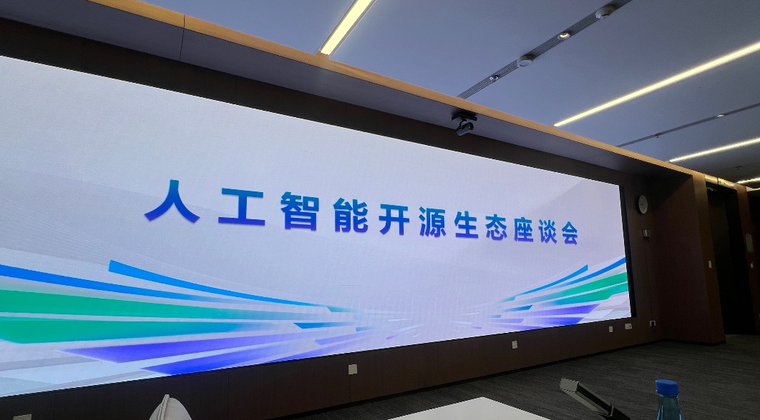
人工智能开源生态：教育部重点推进
教育部高度重视：建设人工智能学习社区、汇聚开源课程、鼓励师生参与开源生态建设

Slide 5
第一段 · 为什么需要
AI+X 时代,培养一个学生需要——
最新的知识
→
在开源社区
最强的模型
→
在 AI 公司
真实的场景
→
在产业一线
同伴和导师
→
在跨地域的开发者生态
认证和机会
→
在更广的开放生态
过去可以被一所大学单独提供。今天,任何大学都拥有不了。

Slide 6
第一段 · 为什么需要
这不是大学跟不上,
这是 AI+X 时代的资源,
本来就分散在生态里。
大学的不变价值:治学传统、思想沉淀、人格培养、长期主义

Slide 7
第一段 · 为什么需要
既然资源分散，教育科技人才一体化：
协同是必需,不是选项。
协同的载体——
不能是单一企业
不能是单一大学
不能是单一社区
立场偏
资源缺
深度不够
→ 必须是一所新形态，开源生态几乎是唯一的出路

Slide 8
第二段 · 如何推动
在教育科技人体一体化的版图，Datawhale 在哪一块？
高校
产业
生态
提供学位
提供岗位
提供协同接口
承担教学体系
承担技术演进
承担规模化连接
培养「人」
使用「人」
让人和事持续匹配
Datawhale 作为开源学习社区
是让高校和产业能够持续对话的第三方生态

Slide 9
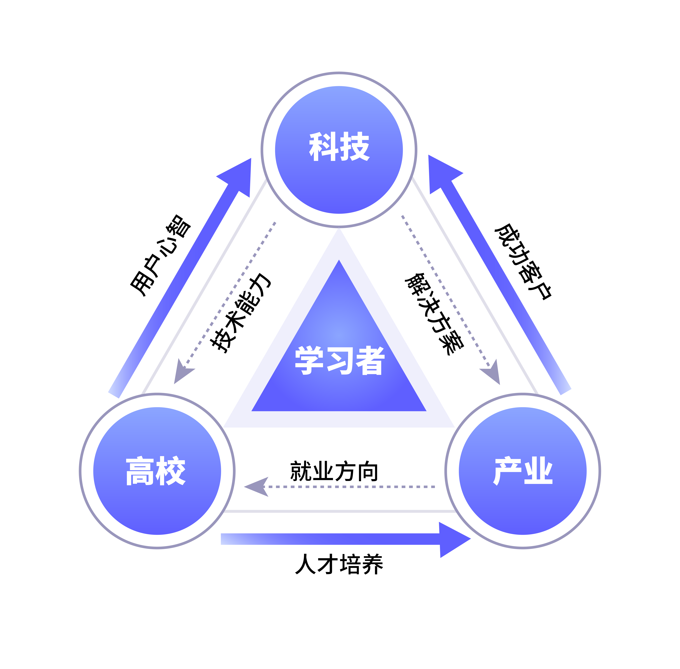
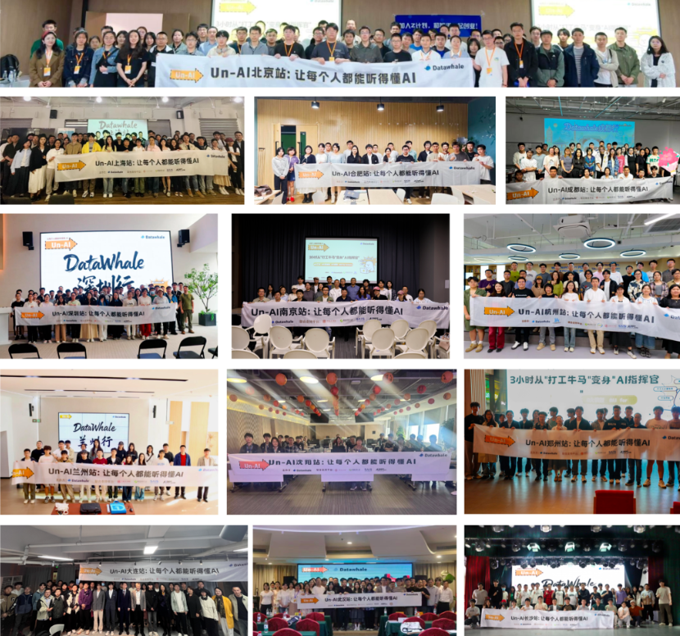
第二段 · 如何推动
Datawhale两大核心任务
推进AI开源学习 & 共建AI开源生态
政府：政策支持、激励

Slide 10
一、打造开放的AI开源生态圈
连接学习者生态、贡献者生态、合作者生态、客户生态，实现资源的高效链接与有效赋能
贡献者生态
学习者生态
全球的
开源贡献者力量
全球超百万的学习者
合作者生态
客户生态
与全球数百家高校和企业及相关政府、社区、组织共建资源池
科技企业、高校等

Slide 11
Datawhale的AI开源生态圈
Github全球排名 TOP25，国内第一的AI开源学习社区
清华大学、北京大学、中国科学院大学、浙江大学、上海交通大学、厦门大学、西安电子科技大学、华中科技大学、电子科技大学、西安交通大学、武汉大学、北京邮电大学、东北大学、东北财经大学、华东师范大学、南京大学、同济大学、复旦大学、杭州电子科技大学、新加坡国立大学、卡内基梅隆大学、牛津大学、哈佛大学等
高校生态：4000+
汇聚了来自微软、亚马逊、阿里、百度、腾讯、字节、华为等在职的贡献者、以及伯克利、斯坦福、港中文、港科大、清华、北大、上交、复旦、浙大等全球高校贡献者
贡献者：1000+
科技生态：200+
Google，Microsoft ，AWS，Intel，NVIDIA、AMD、阿里、百度、华为、字节、科大讯飞、蚂蚁集团、魔搭社区、中国移动咪咕、人民邮电出版社、上智院、浪潮信息、新华三、美团、国家超算平台、WAIC等
学习者：200W+
CS、软工、AI等专业及AI相关交叉学科的师生、在职人群

Slide 12
二、协同高校、产业与社区
学练赛证用：形成有效的AI学习链。
学
→
练
→
赛
→
证
→
用
解决孤独感
听懂到做出
做出到做好
做好被看见
看见到创造价值
我们不再只是把知识打开,而是把整条资源链组织起来。

Slide 13
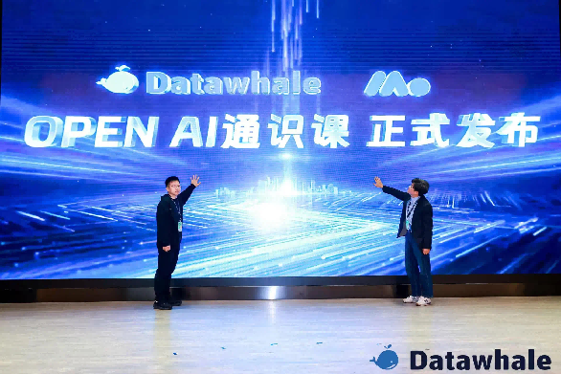
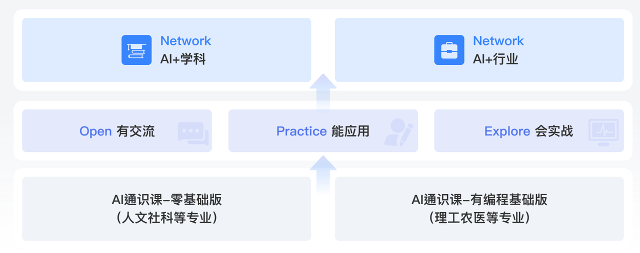
1. 与浙江大学智海Mo平台联合共建《OPEN 1+X AI通识课》
1.国内首个由头部开源社区和顶尖高校联合打造的AI通识课
2.面向高校各个学科的人工智能通识培养方案
3.面向行业培养AI+X复合型人才

Slide 14
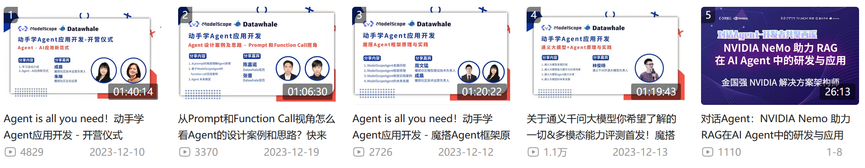
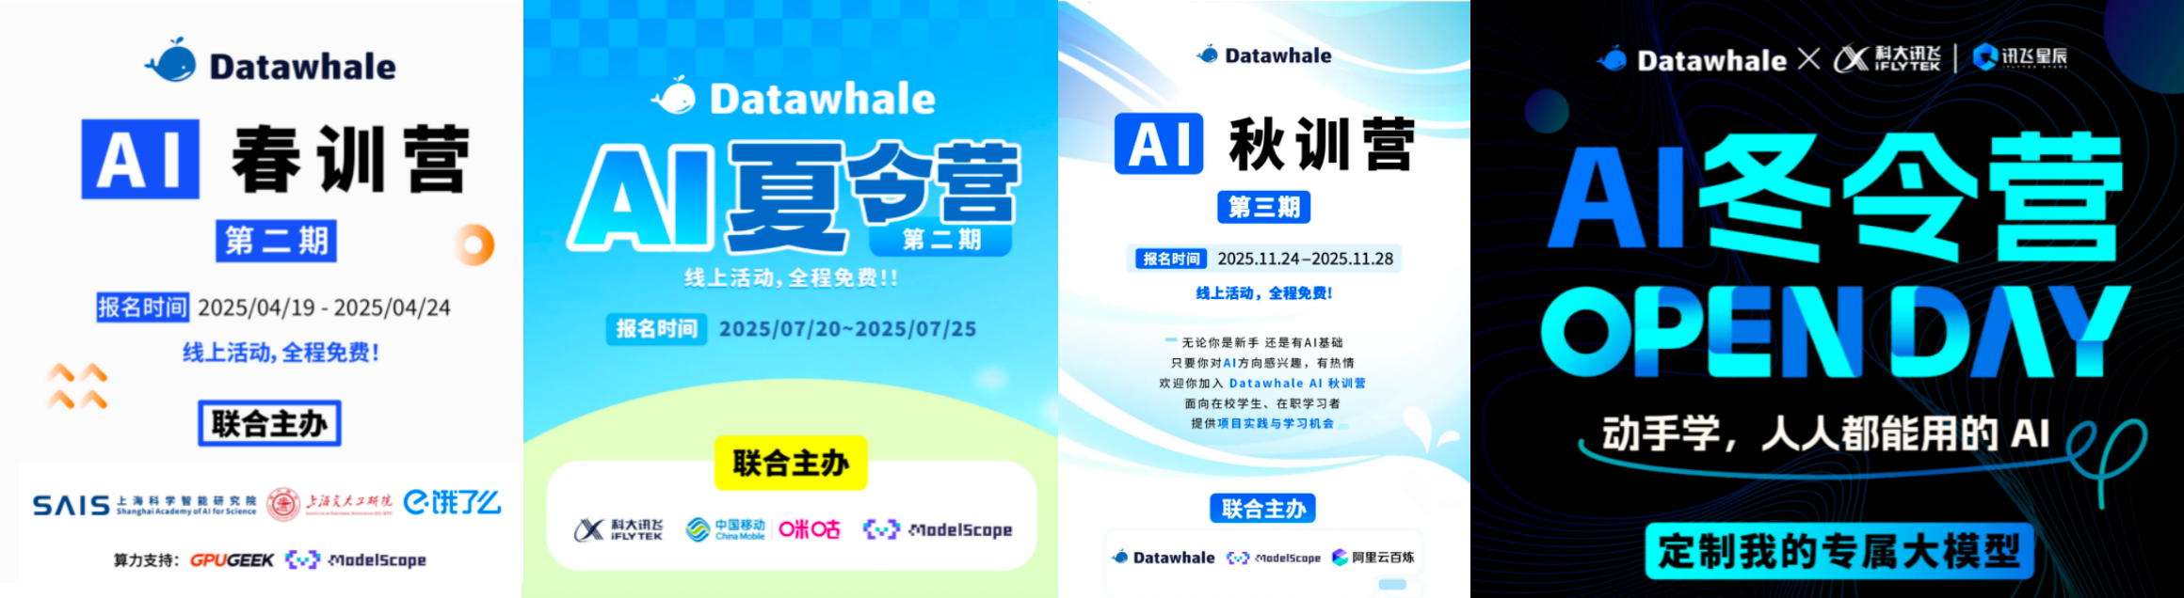
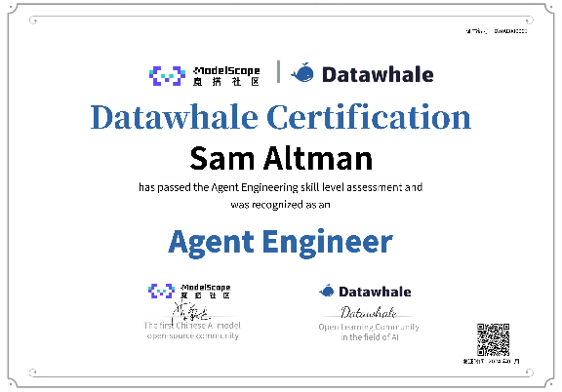
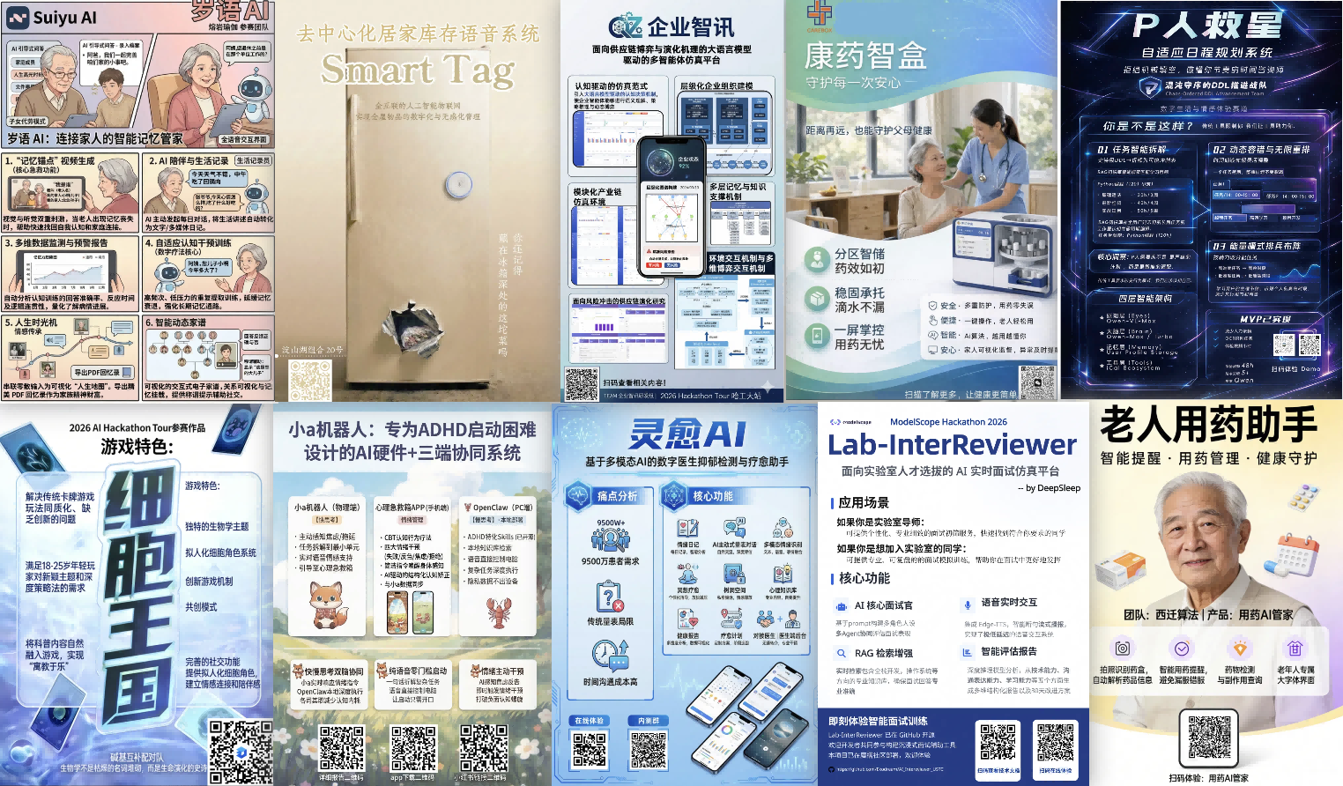

2. 联合魔搭社区完成“学练赛证用”的闭环
2023年12月，Datawhale x 魔搭社区，一个月内吸引与培育1000+开发者深度学习Agent框架
创作100+AI Agent作品，Top5最佳奖项中3个作品来自学习培育而出
并提供国内首个Agent Engineer证书认证
系列课程打造
每季度举办AI Camp，组织上万人实训
Agent Builder赛事运营
Agent Engineer证书
解决实际问题的AI Agent作品

Slide 15
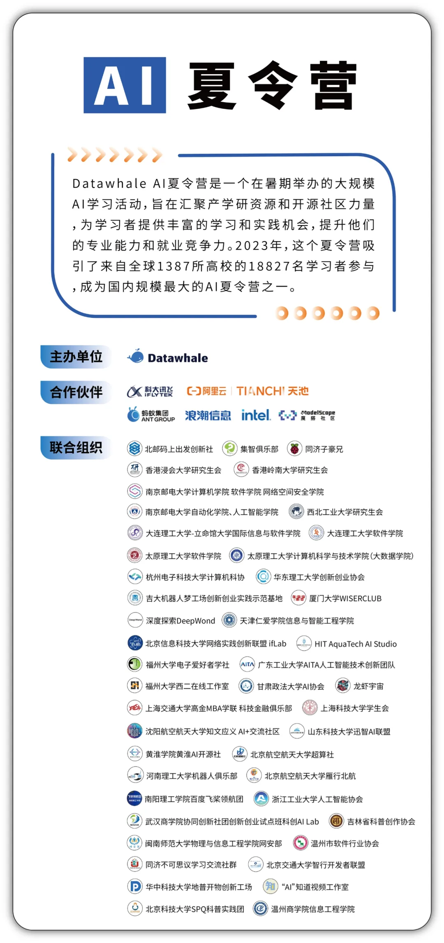
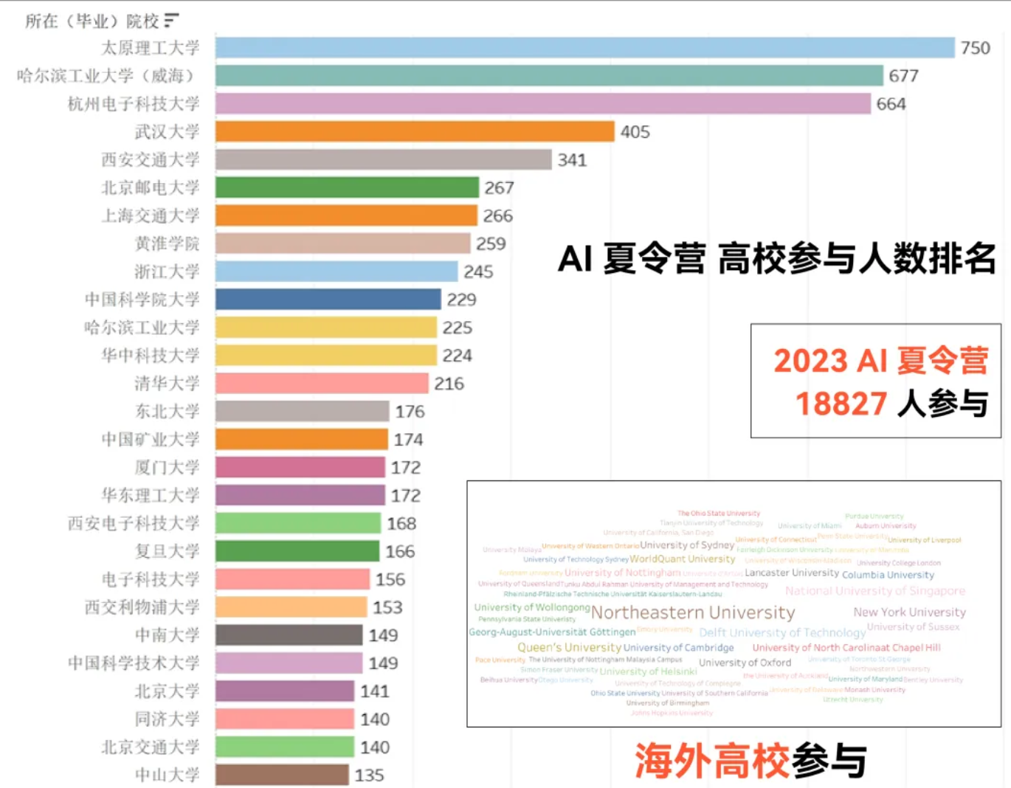
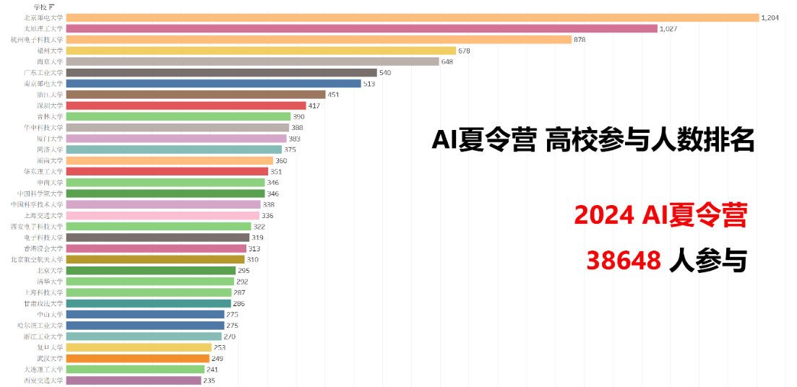

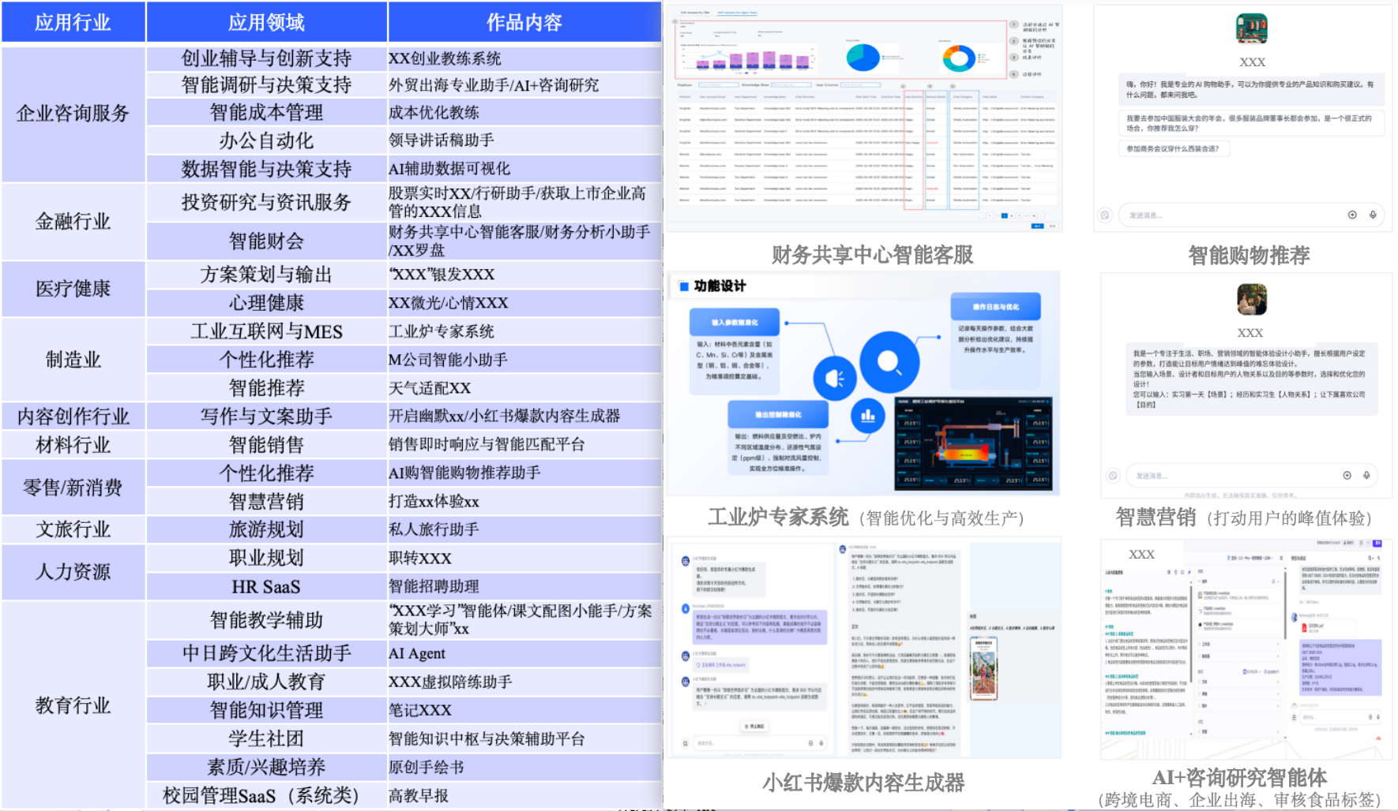

3. 全国线上规模最大的AI夏令营
自2023年起，与 100+ 联合组织方、共同打造了全国规模最大的AI夏令营
覆盖全球 3000+ 所高校、70000+位学习者, 100+ AI领域实际场景，目前已连续举办三届

Slide 16
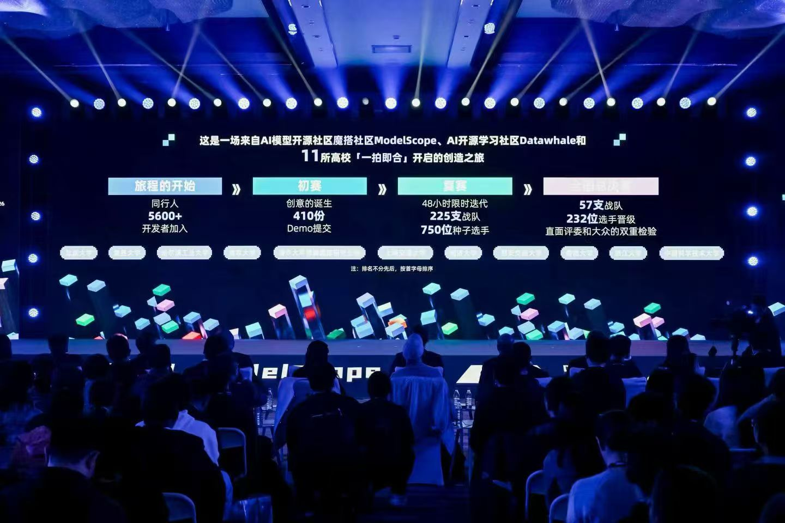
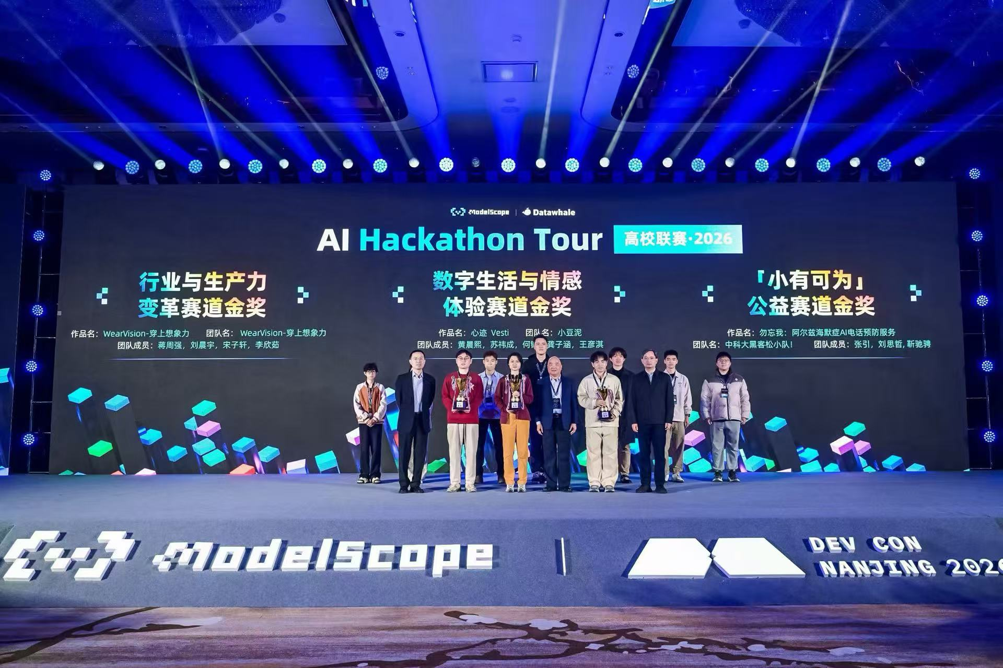
4. 全国线下最大规模的AI黑客松高校联赛
2026年，与魔搭社区共同发起，11所顶尖高校、50+位行业顶尖评委、3000+创造者
共同打造了AI Hackathon Tour高校联赛，初赛产出了 410+ 的AI应用作品

Slide 17








第三段 · 如何持续
三、建设全球最大的人工智能学习生态网络
2026年，Datawhale计划联合超过50家科技企业与100所高校
在全国15个以上核心城市建立学习中心节点，形成全球最大人工智能学习生态网络
AI 学习中心
降低入门门槛
OPC 孵化中心
激活创造力
人才评价中心
建立能力标准
行业赋能中心
链接产业需求
一纵战略 —— 8个微推动 · 有组织落地
4 + 2 + 2 结构：4个学习类 + 2个实践类 + 2个创业类
AI 微场景
AI 微技能
AI 微应用
AI 微交流
基于真实场景的学习案例
模块化的AI技能实践
用AI解决场景问题
学习交流与知识分享
AI 微课程
AI 微实训
AI 微空间
AI 微创业
短小精悍的AI学习路径
参与AI项目实训营
创新实验与协作空间
从创意到创业的孵化

Slide 18
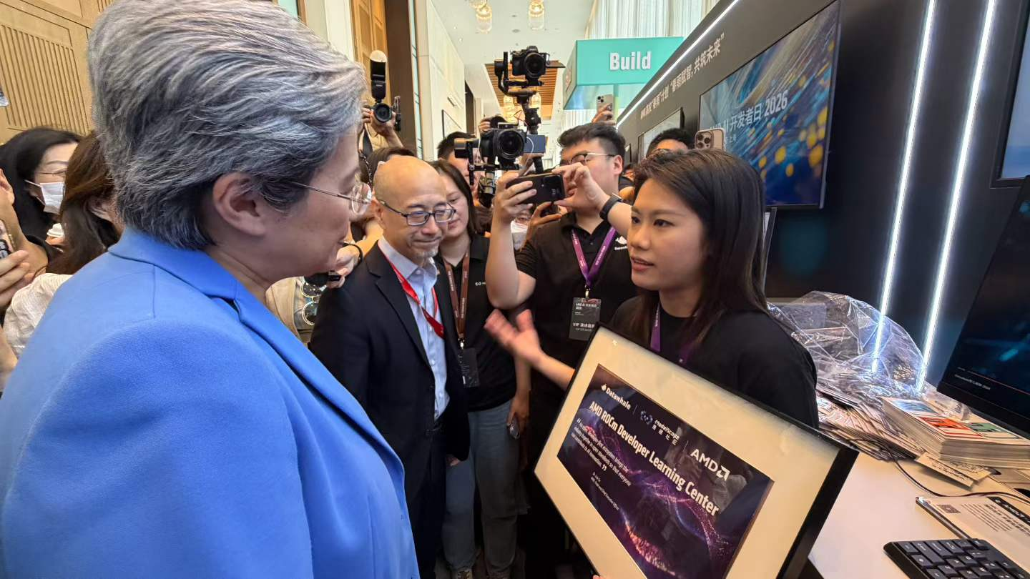
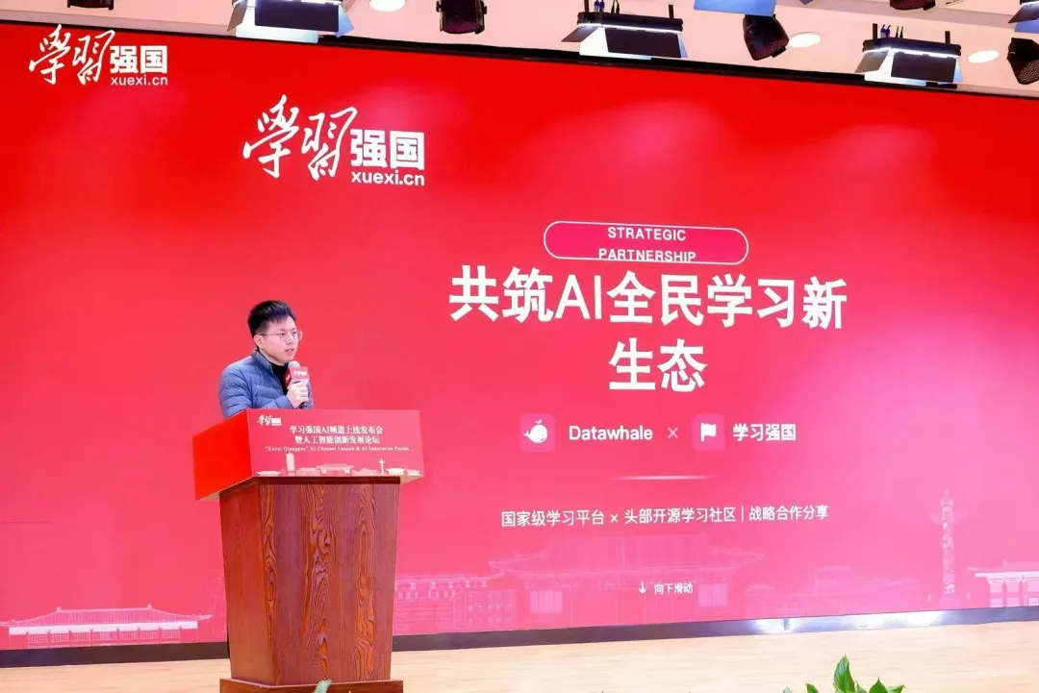
共建AI学习中心：从开放知识到开放资源
1. 科技企业类、2. 高校学院类、3. 地方政府类
4. 国家媒体类、5.社团组织类

Slide 19
共建AI学习中心：从开放知识到开放资源
三大学习中心 · 学科覆盖面
上海交通大学
经管
× 安泰经济与管理学院
核心：AI+经管实训营 · 连续三年
东南大学
理工
× 国家卓越工程师学院
核心：大模型实训营
浙江大学
通识
× 浙大未来学习中心
核心：Datawhale-ZJU 开源社区
学习中心是接口，学院是实体
从单点共建到系统共建

Slide 20
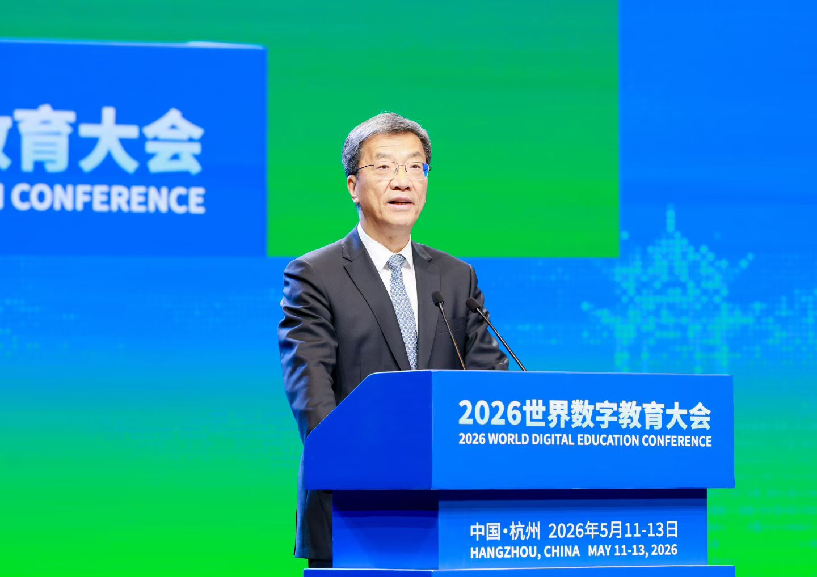
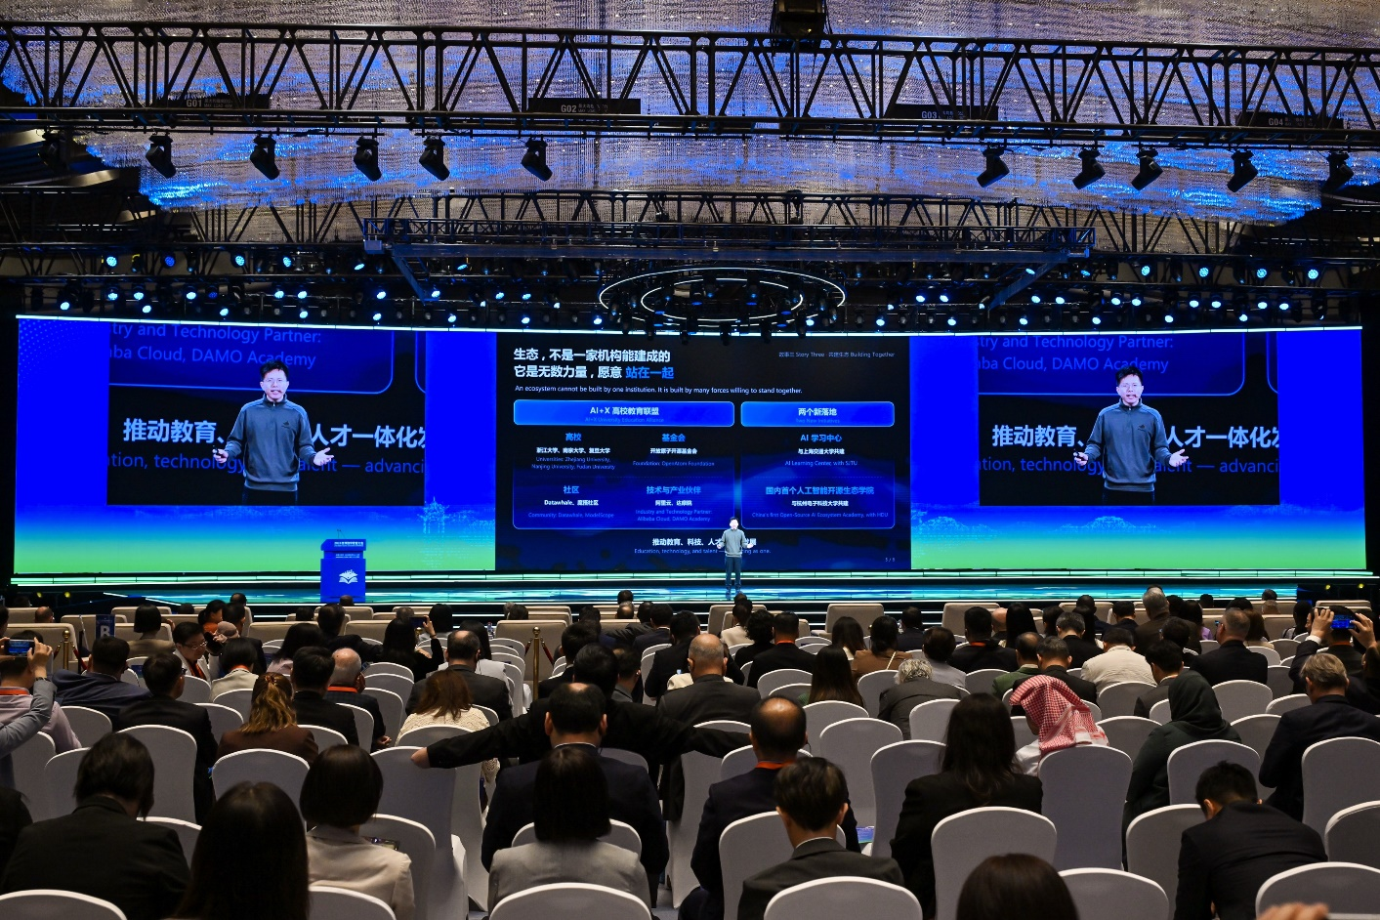
国内首个人工智能开源生态学院
校地企联合共建：杭州电子科技大学、西湖区政府、Datawhale
产业生态伙伴：魔搭社区、云谷中心、蚂蚁集团

Slide 21
没有围墙的学院：人工智能开源生态学院
校地企融合的系统样板
杭州电子科技大学
西湖区政府
Datawhale
校
地
企 / 社区
人工智能开源生态学院 · 四大中心
AI学习中心
降低入门门槛
OPC 孵化中心
激活创造力
人才评价中心
建立能力标准
行业赋能中心
链接产业需求
五大生态伙伴
魔搭社区
云谷中心
蚂蚁集团
天工开物开源基金会
杭州资本
学校 + 政府 + 社区第一次站在一起，「没有围墙」成为地图上的坐标

Slide 22
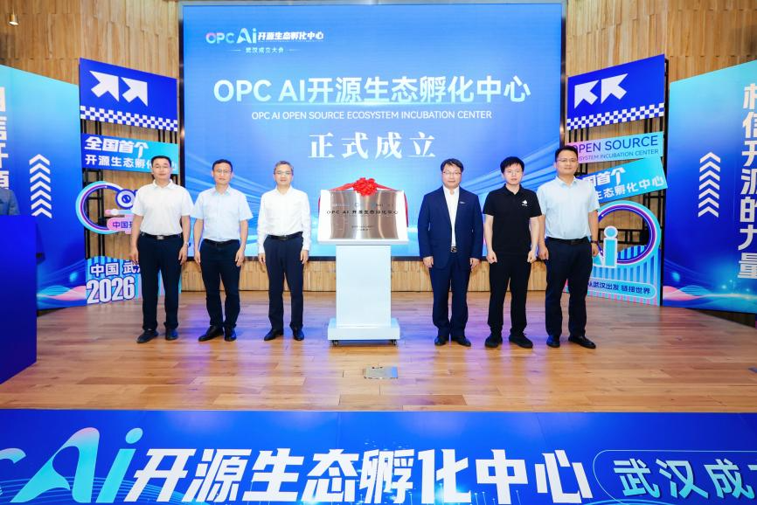
国内首个OPC AI开源生态孵化中心
（武汉市洪武区、华中科技大学、天工开物开源基金会、Datawhale）

Slide 23
四年培养之后，我们到底要交付什么样的人？
培养「知识型」的人才
知识，AI记得更全
培养「技能型」的人才
技能，AI已经能做
培养「执行型」的人才
执行，正在被自动化
「AI 人才」的定义必须重新被书写
OPC
One Person Capability · 一人 AI 全栈能力
能独立用 AI 完成价值交付的人
这才是 AI 时代真正的人才出口

Slide 24
OPC 九级人才能力标准（试行）· 多方共建落地
L1 · 认知者
L2 · 工具使用者
L3 · 场景识别者
Learner
理解 OPC 概念
具备 AI 素养
熟用主流 AI 工具
用对、用好工具
识别可改造场景
需求分析
L1 – L3
认知与实践
试点落地
Datawhale
试点落地
商汤科技 高等教育出版社
试点落地
紫金港科技城
L4 · 工作流搭建者
L5 · 应用构建者
L6 · 价值交付者 ★
Builder
组合多工具
替代岗位职能
独立做出 AI 应用
可交付可运行
真实商业交付
从能做到被买单
L4 – L6
产品与交付
试点落地
商汤科技
试点落地
魔搭社区
试点落地
杭州资本
L7 · 业务闭环者
L8 · 系统协作者
L9 · 生态贡献者
Founder
获客→交付→收款
持续稳定收入
调度多 Agent
一人多角运作
输出方法论
培养其他 OPC
L7 – L9
闭环与生态
试点落地
西湖区组织部
试点落地
浙江省智能经济与智慧城市促进会
试点落地
Datawhale 魔搭社区 潮新闻
人工智能开源生态学院
浙江省
人工智能学院

Slide 25
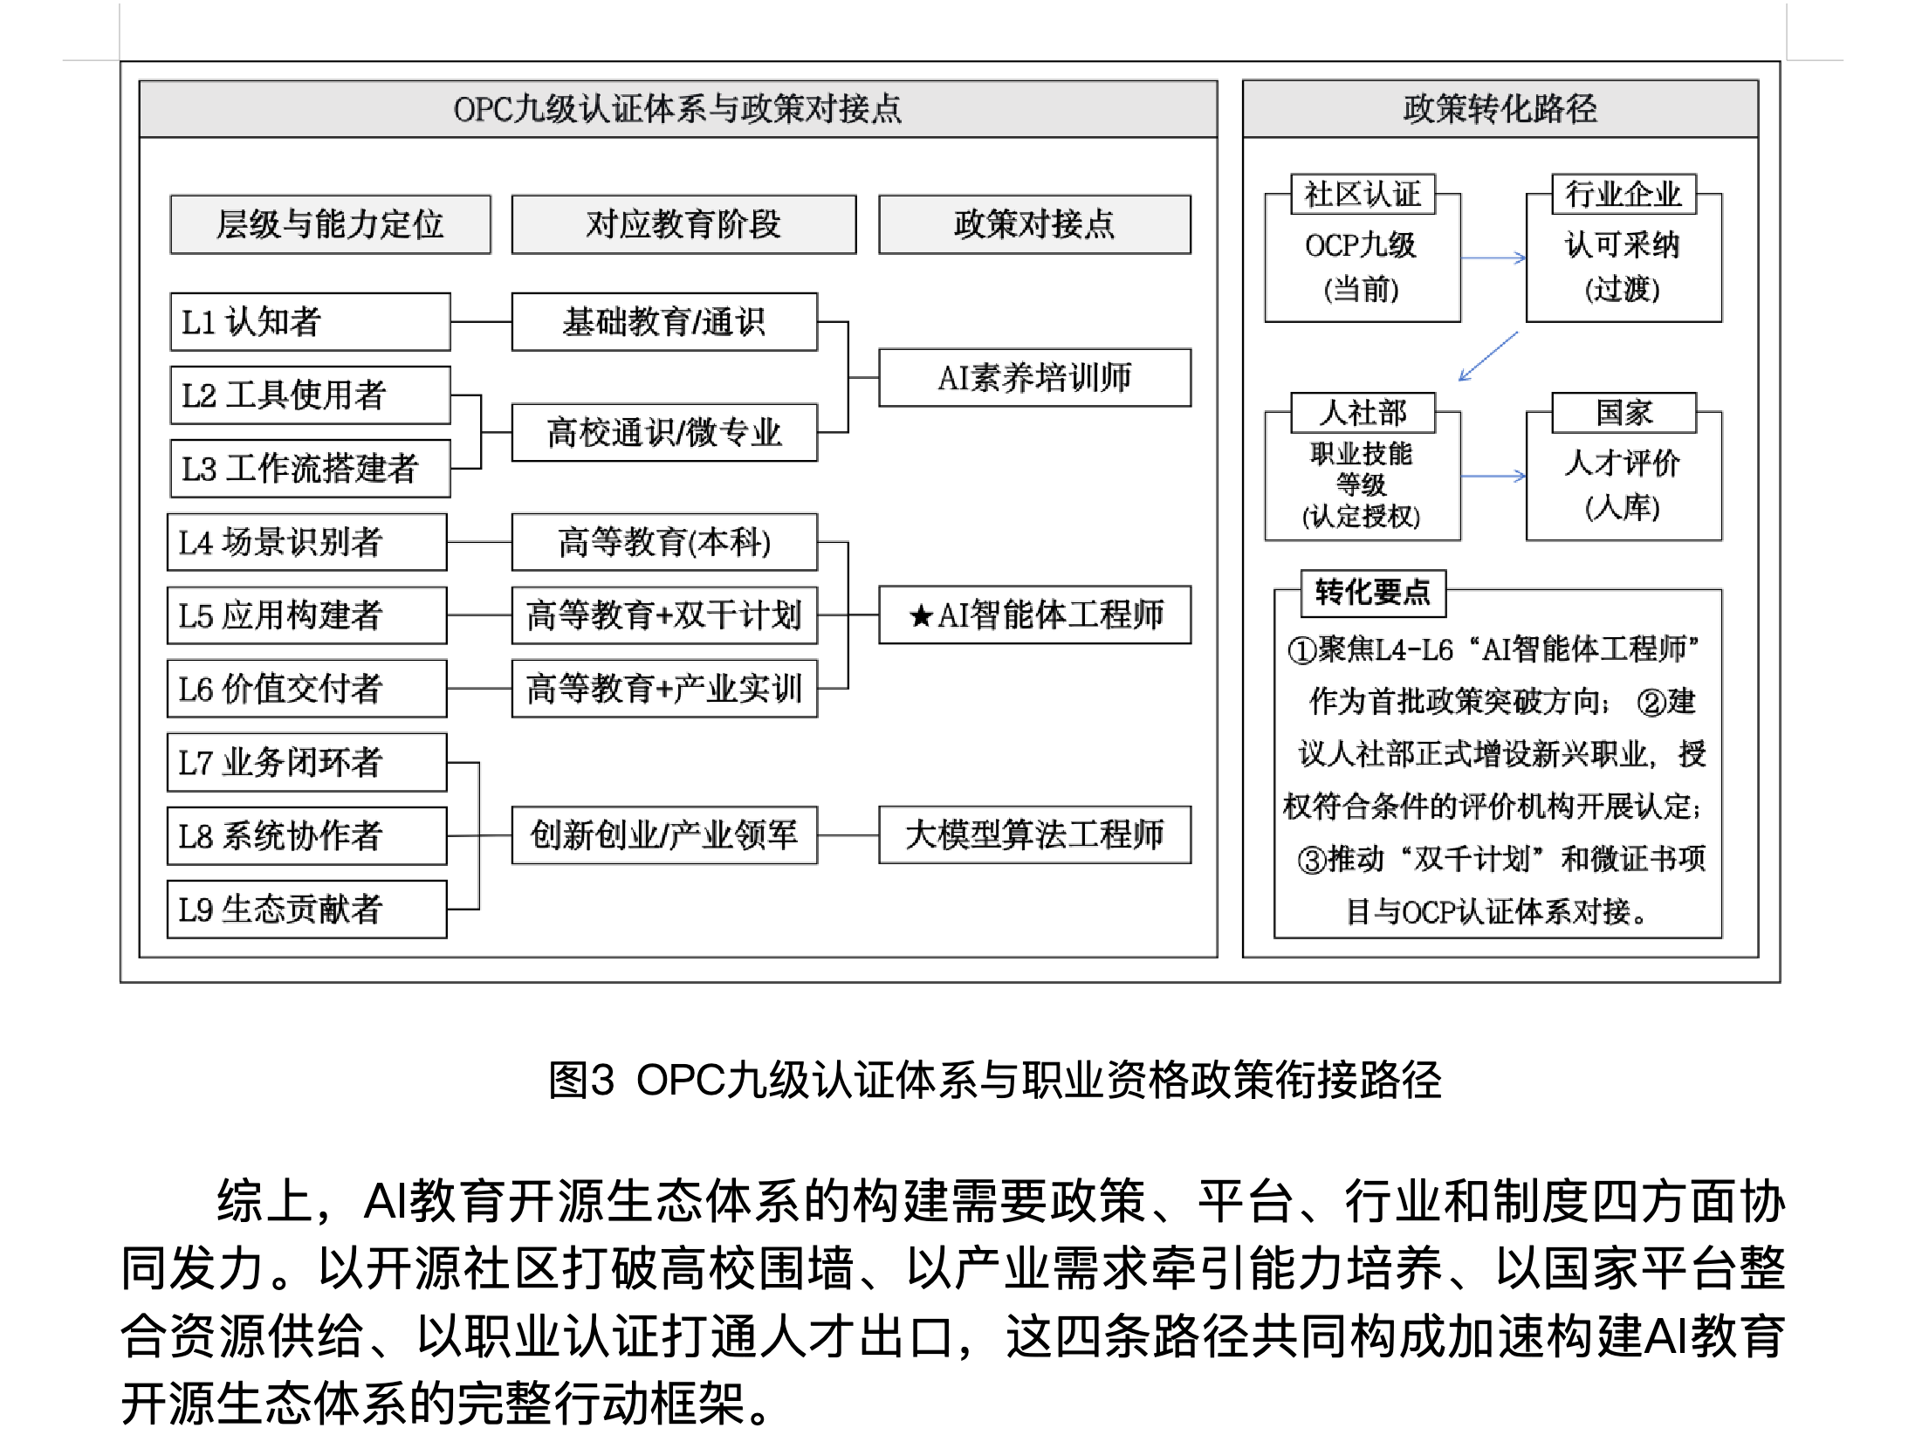
OPC 九级人才能力标准·以政策建议提交到教育部

Slide 26
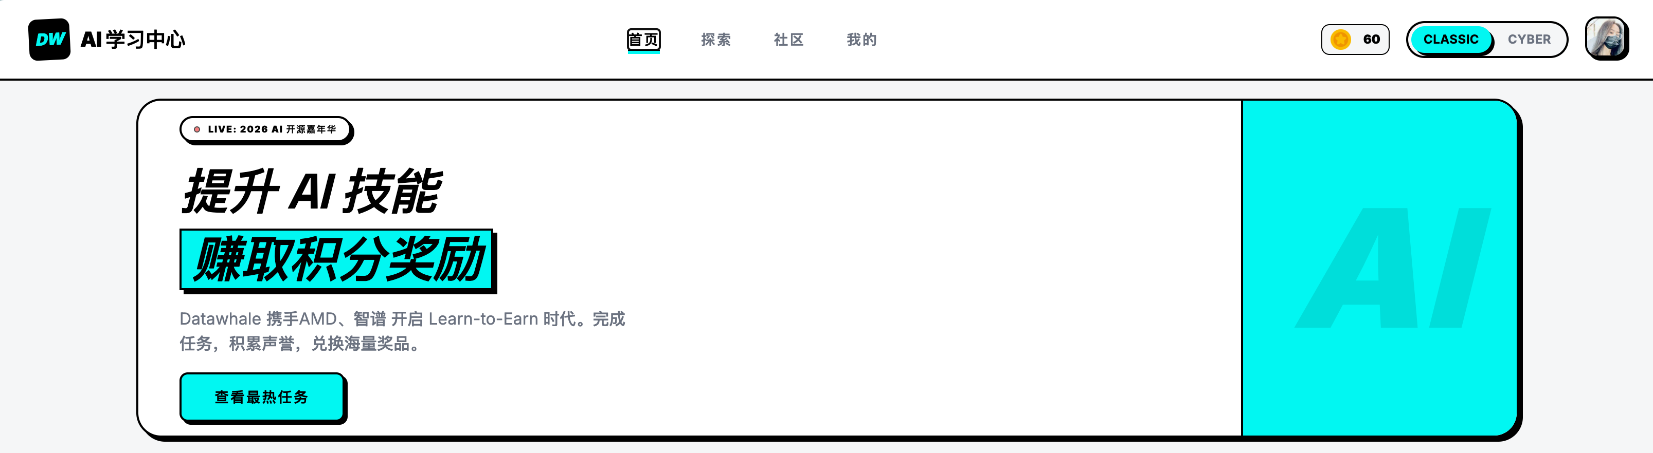
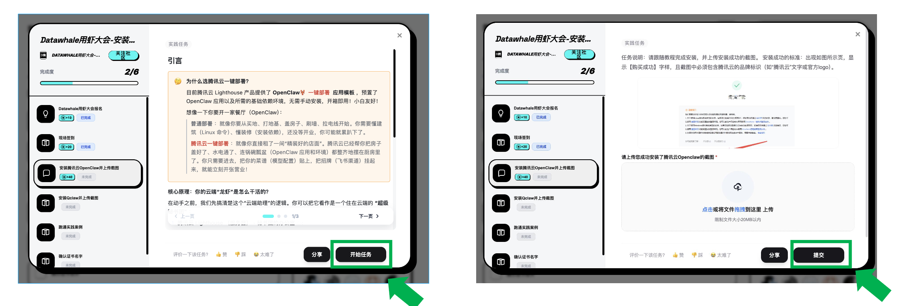
聚焦场景引领、AI技能、开放资源的AI学习平台
Datawhale AI学习中心 汇聚相关生态伙伴，开放算力、模型、内容等AI学习资源
刚上线即影响全国14个城市、2000+学习者

Slide 27

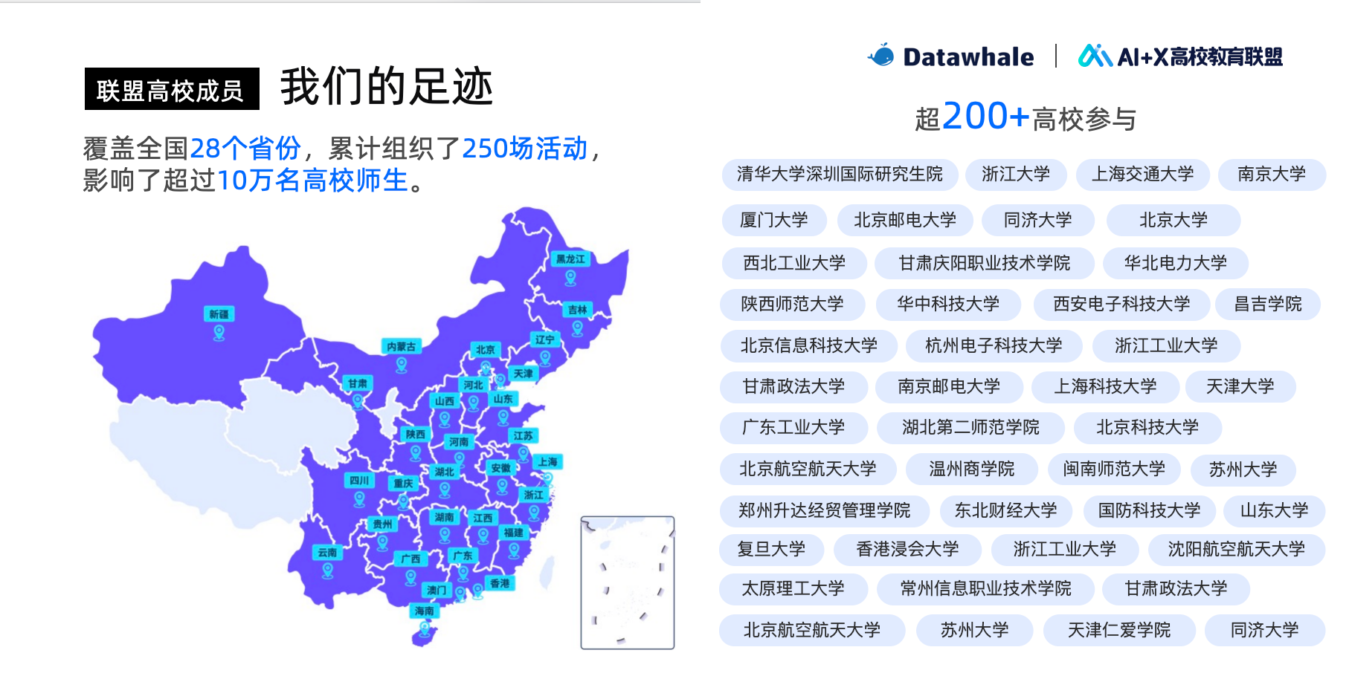
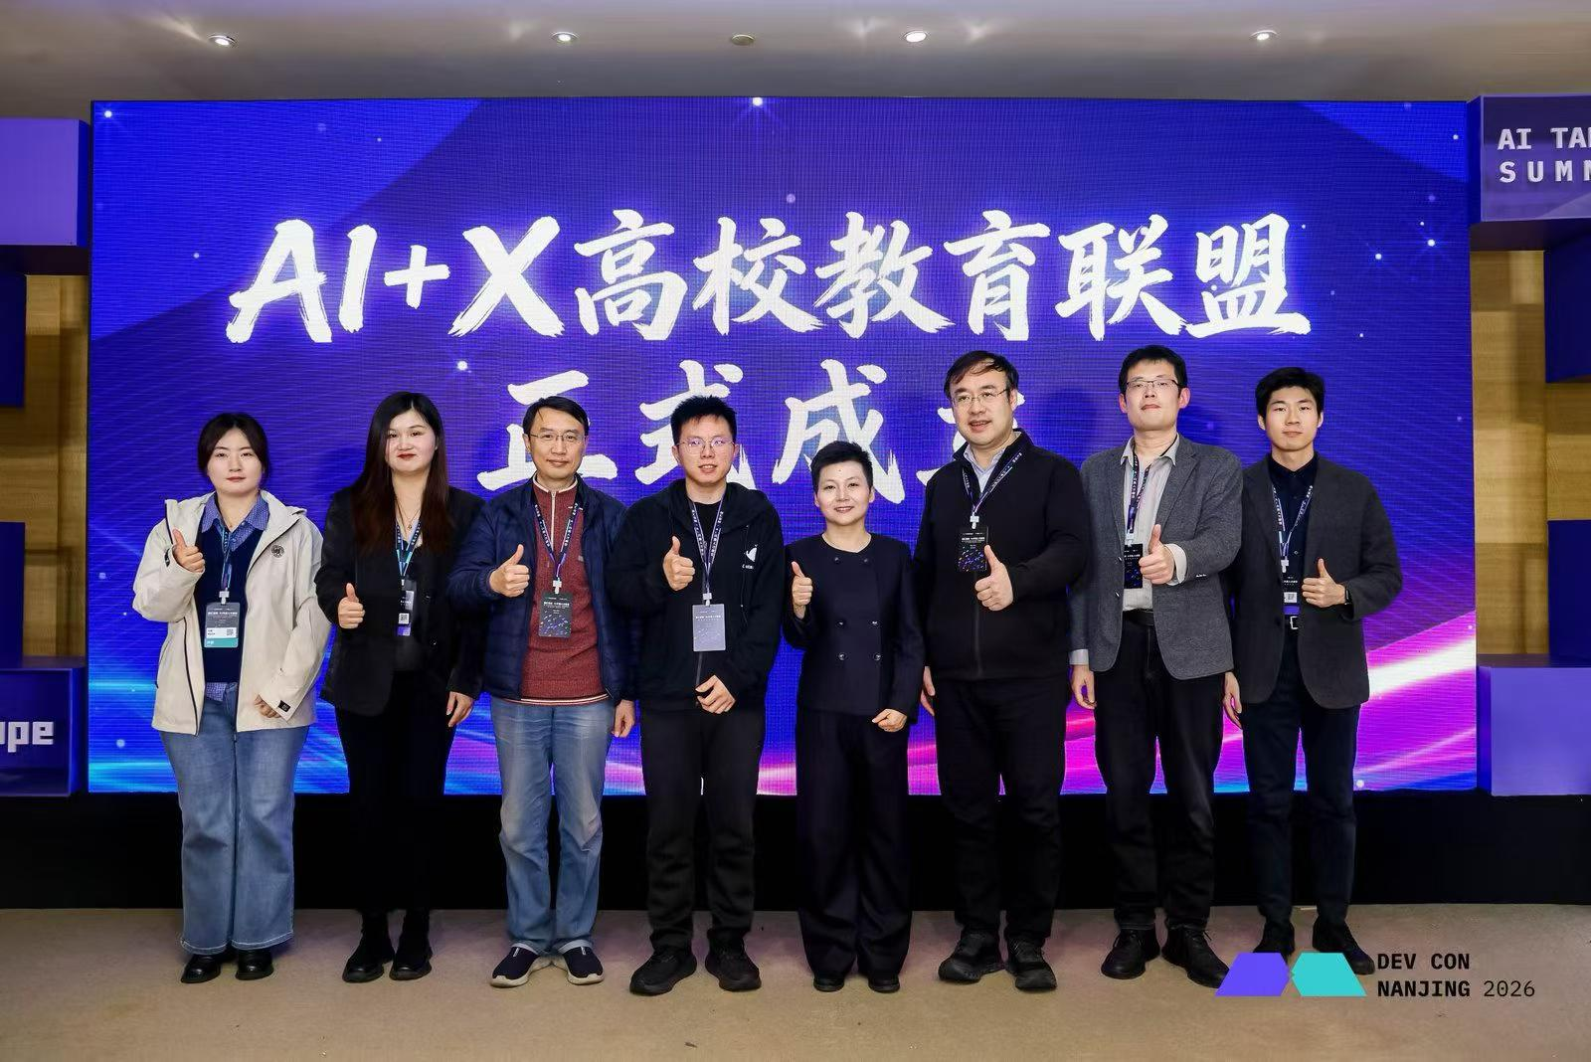
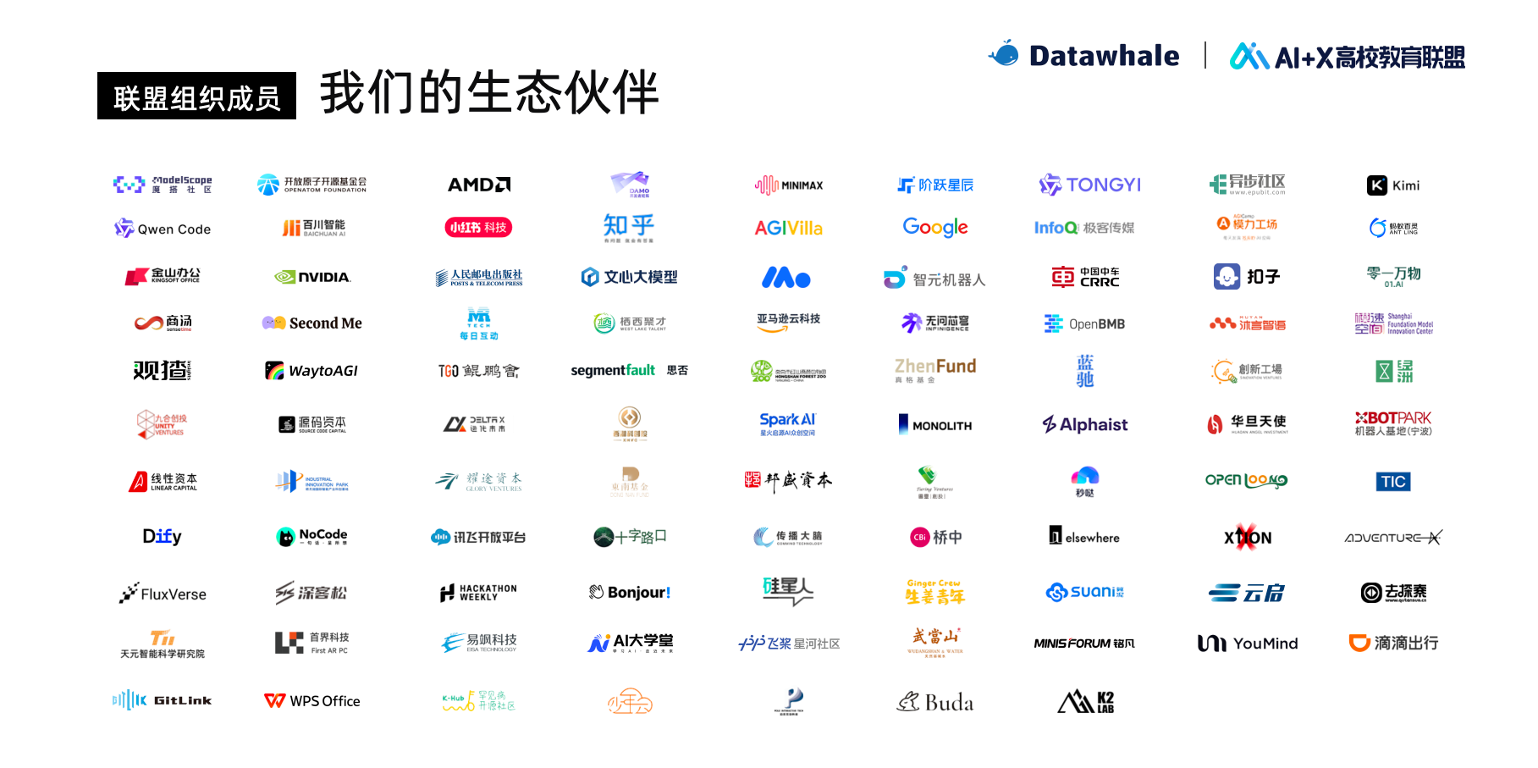
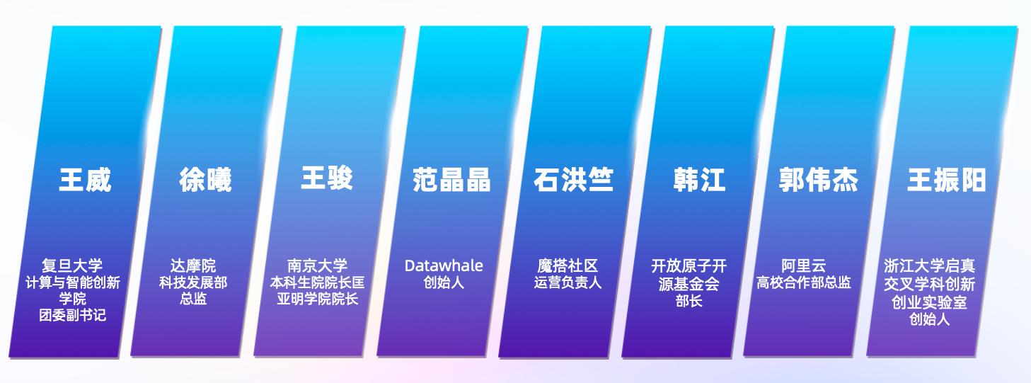
全国首个AI+X高校教育联盟
2026年3月，正式成立 AI+X高校教育联盟，100+生态伙伴，携手200+高校，共筑AI人才培养新生态
Datawhale、魔搭社区、开放原子开源基金会、浙江大学、南京大学、复旦大学、阿里云、达摩院

